Slide 1
Умни сгради в умна градска среда
Сдружение за градски политики
Любо Георгиев
13 април 2022, Бъдещето на умните сгради- концепция, стандарти, добри практики

Slide 2
Кои сме ние?
Сдружение за градски политики

Slide 3
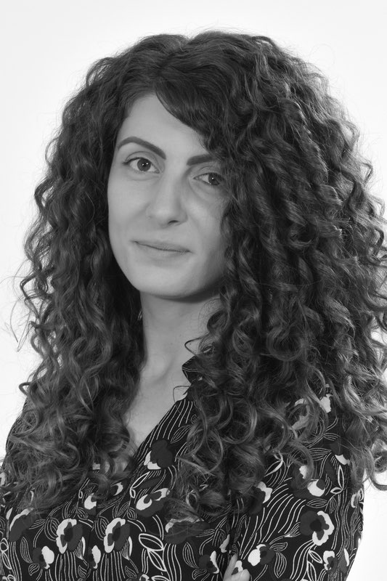
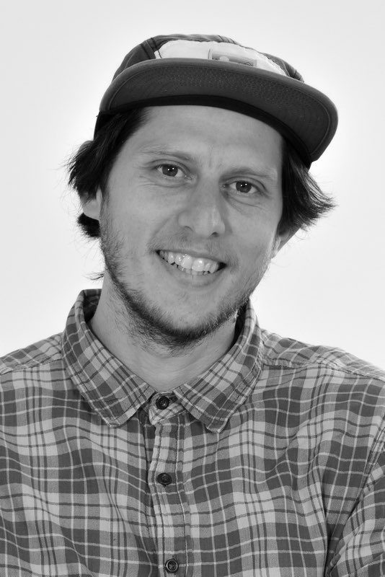
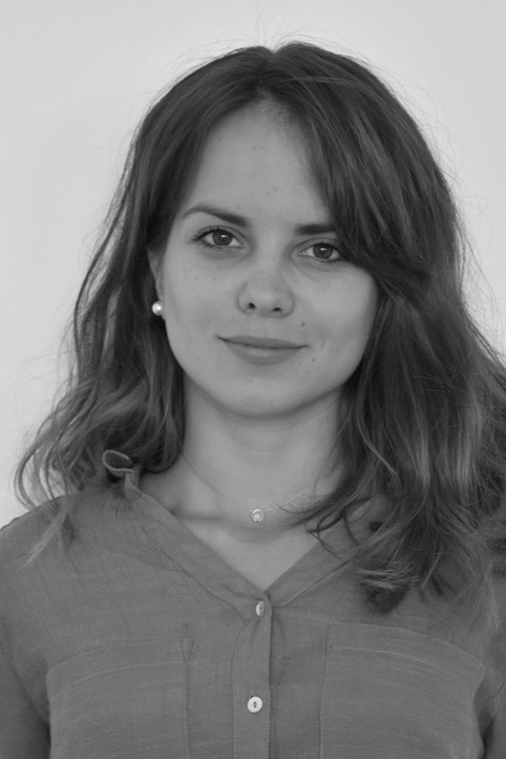
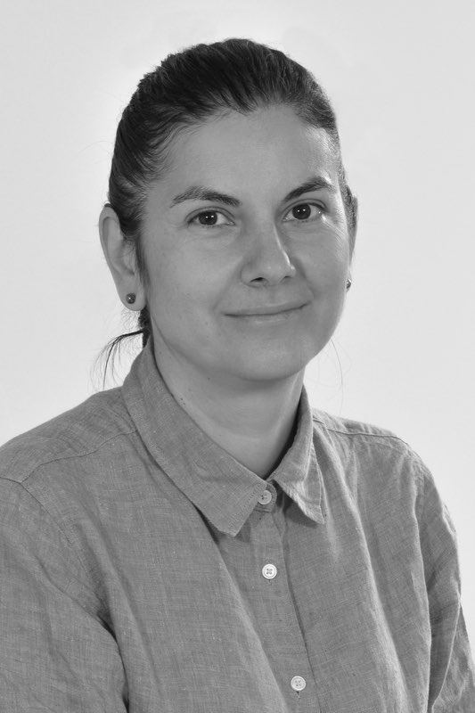
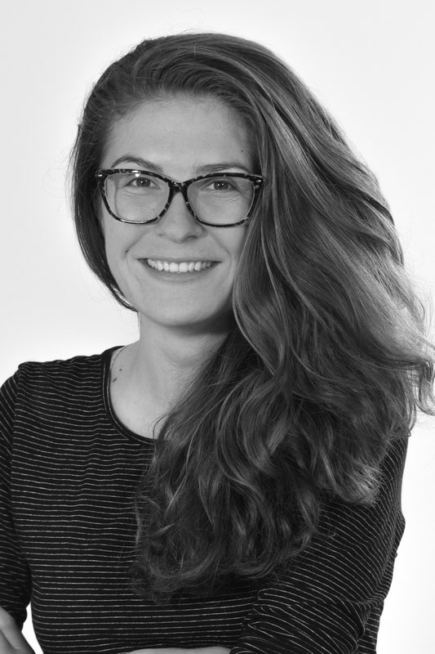
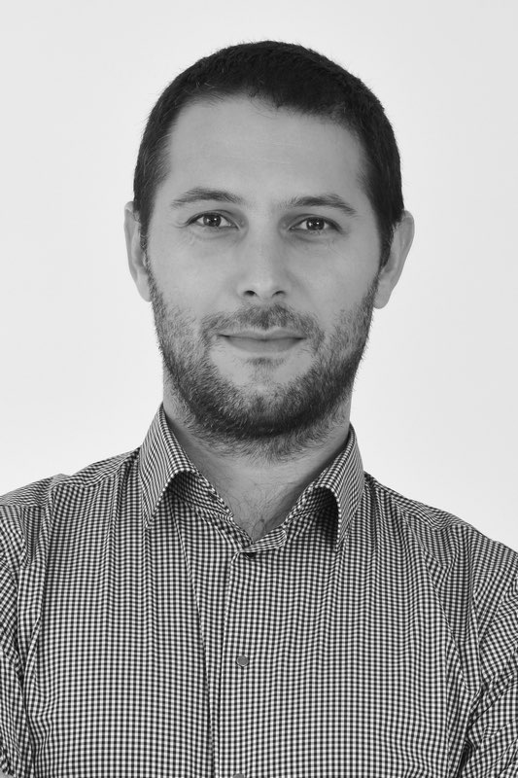
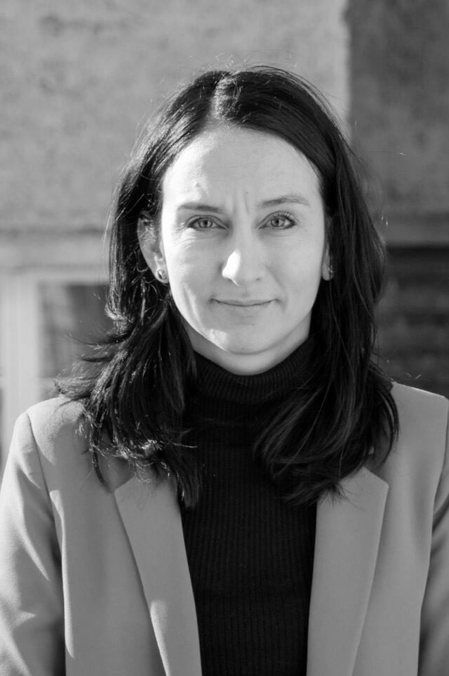
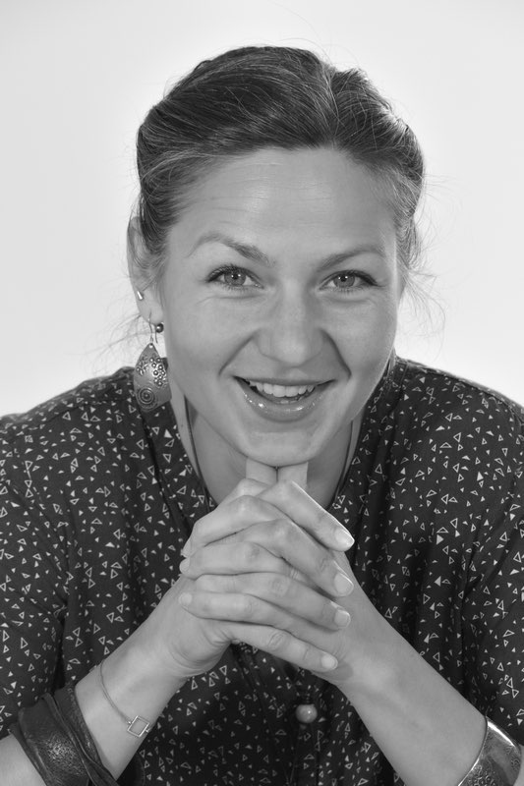
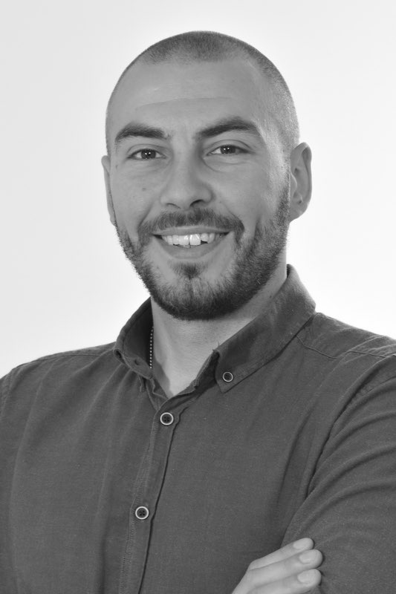
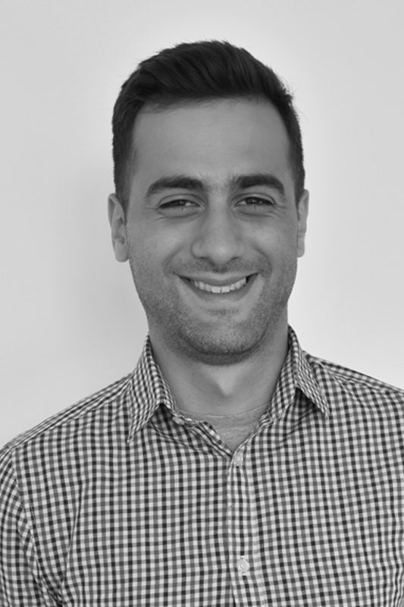
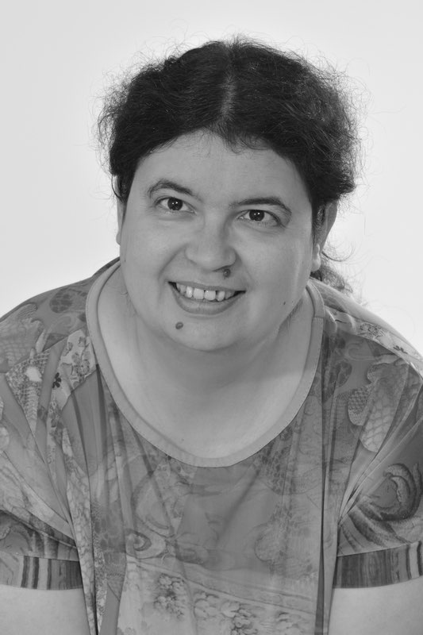
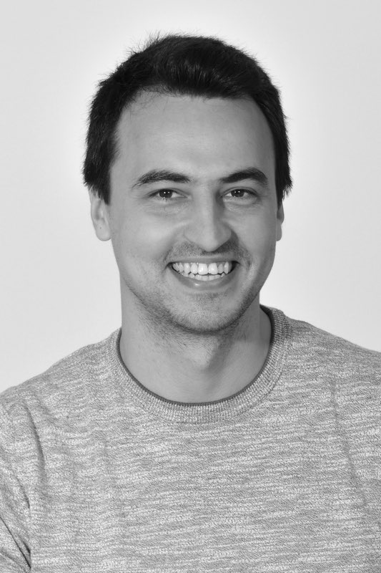
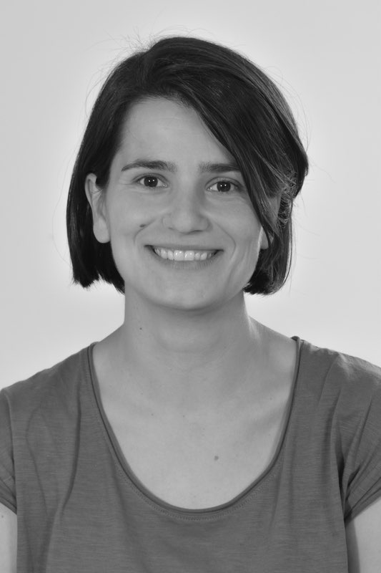
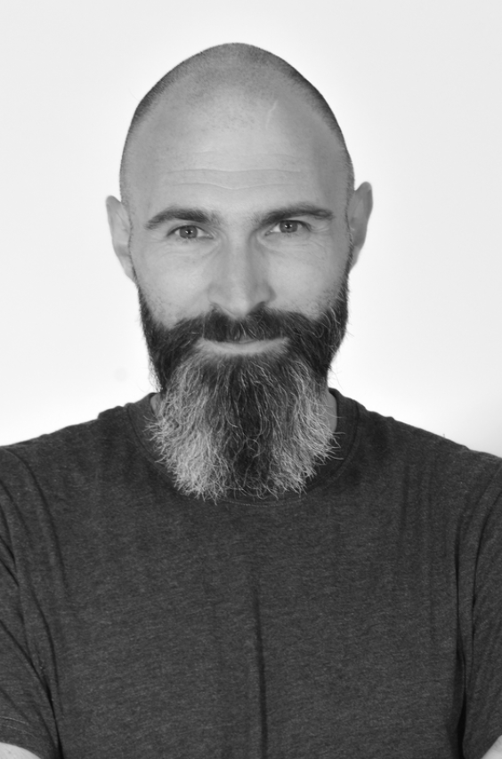
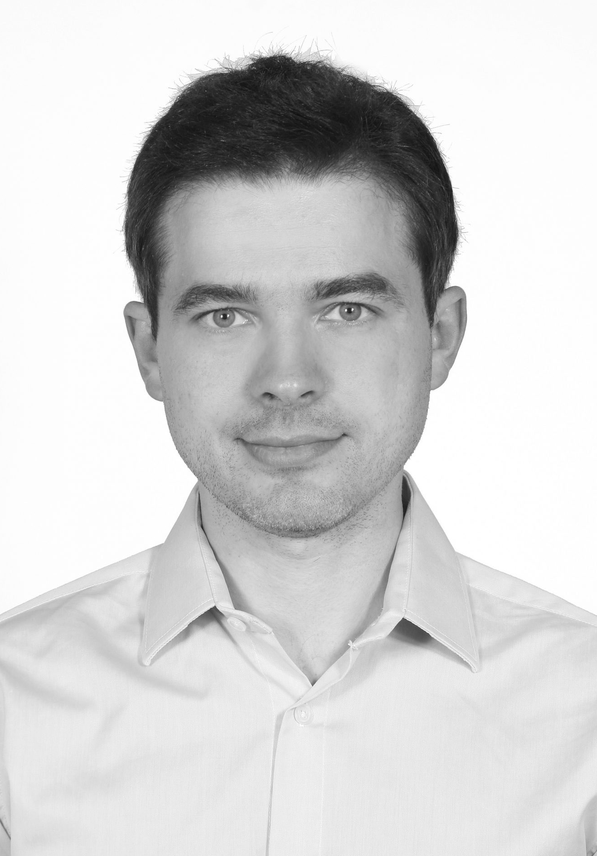
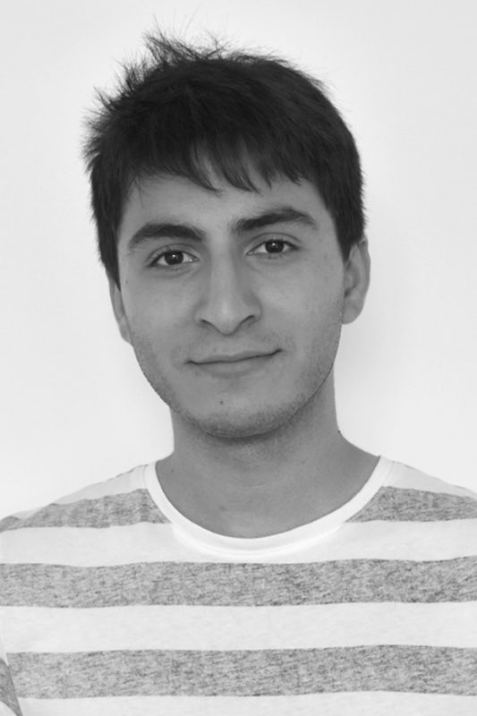
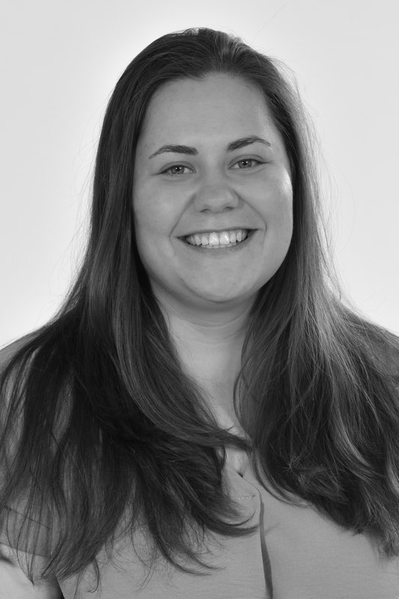
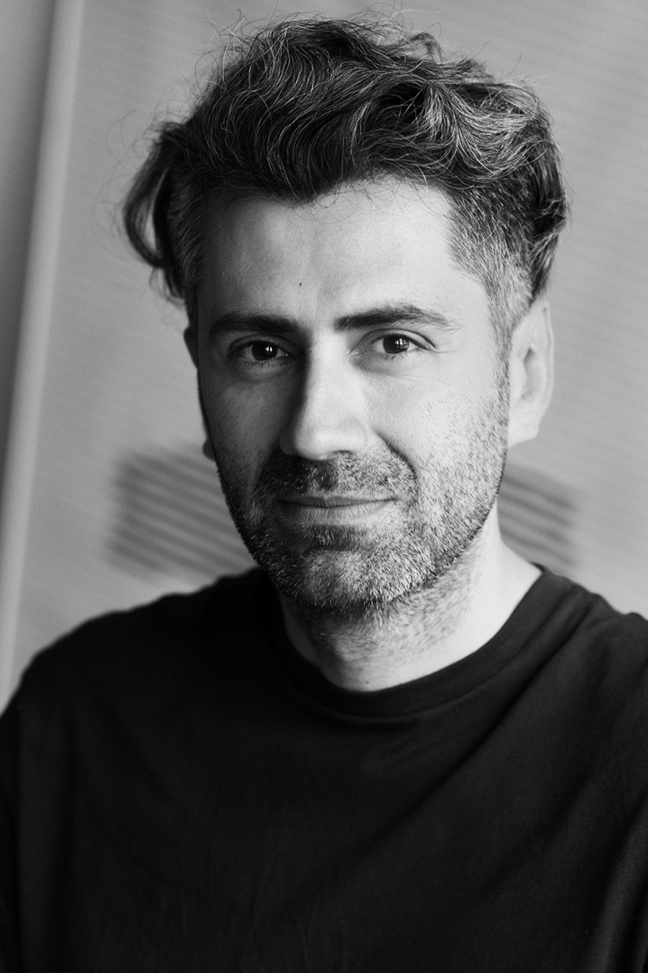
Notes:
- Мултидисциплинарен екип с богат опит;
- създадено от екипите, работили по Визия за София и в Софияплан
- предлагаме аргументирани, балансирани, базирани на данни, реалистични решения за градските проблеми

Slide 4
Сграда - Среда

Slide 5
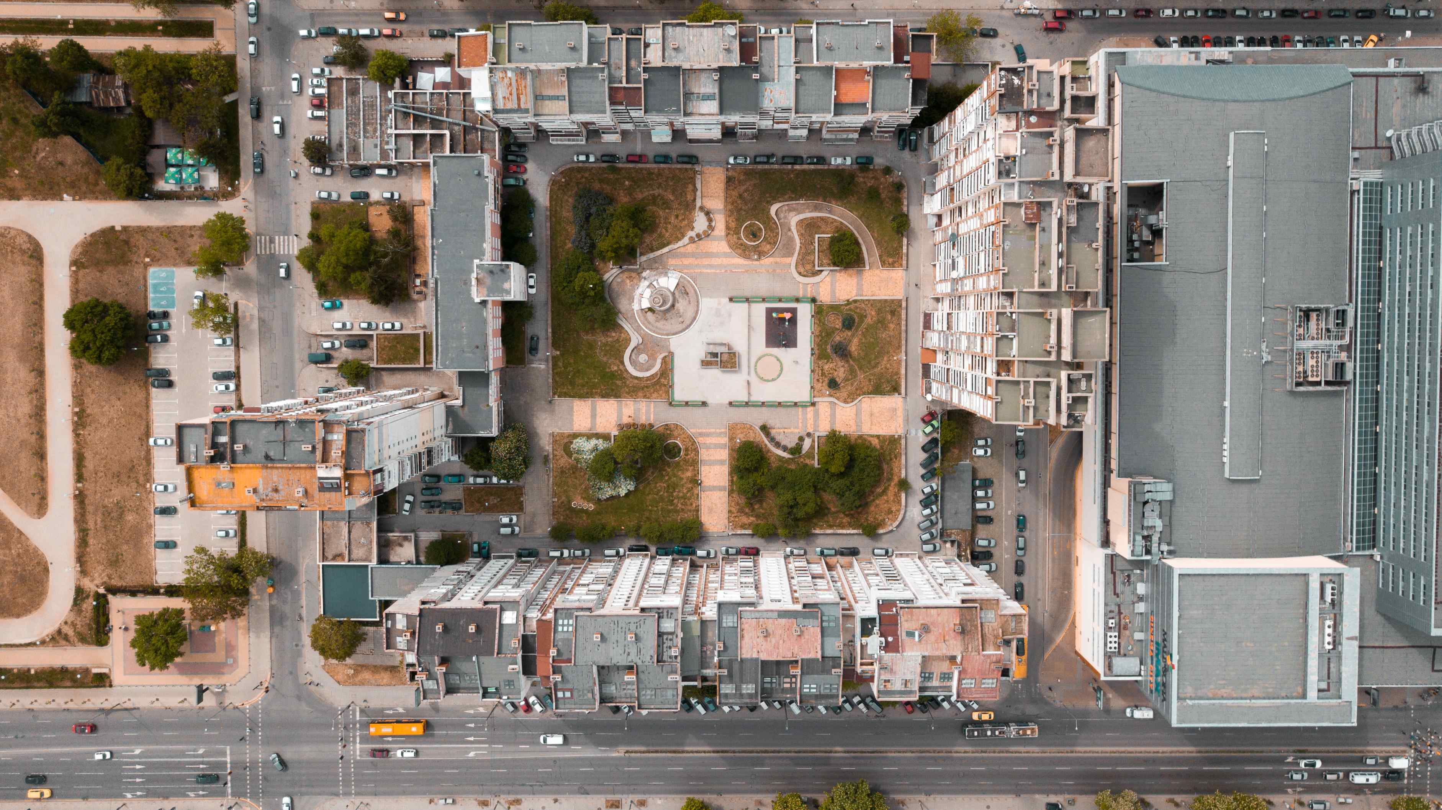
Notes:
никоя сграда не е изолирана
Ресурси, ефект върху средата, ефект от средата

Slide 6
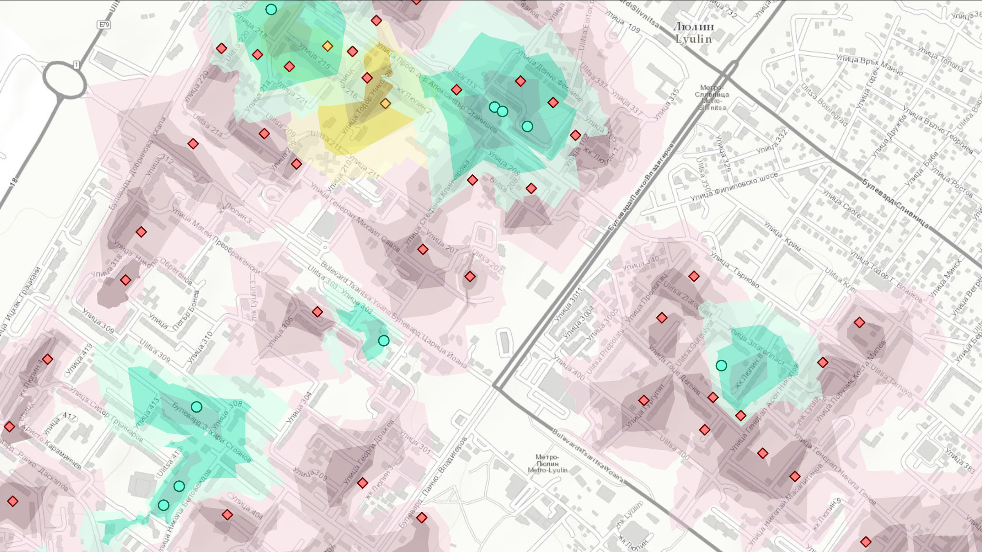
Notes:
Съединението прави силата

Slide 7
Данни

Slide 8
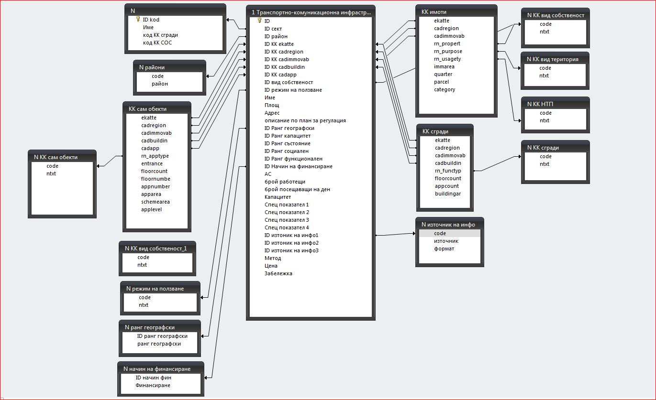
Notes:
За умна среда трябва да имаш:
много и добри данни
Сигурен и взаимоизгоден обмен на данни

Slide 9
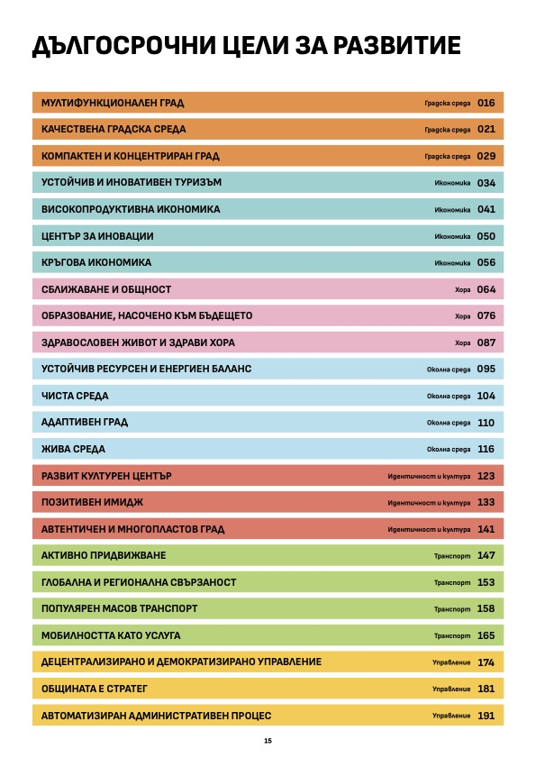
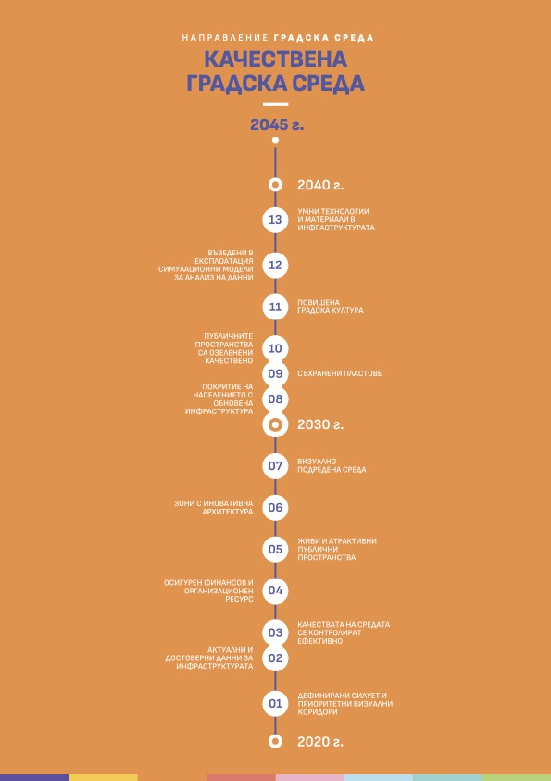
Notes:
- установено още с Визия за София
разписани цели, стъпки и мерки за нейното изпълнение
по-голямата част, особено в сферата на данните, остават на хартия

Slide 10
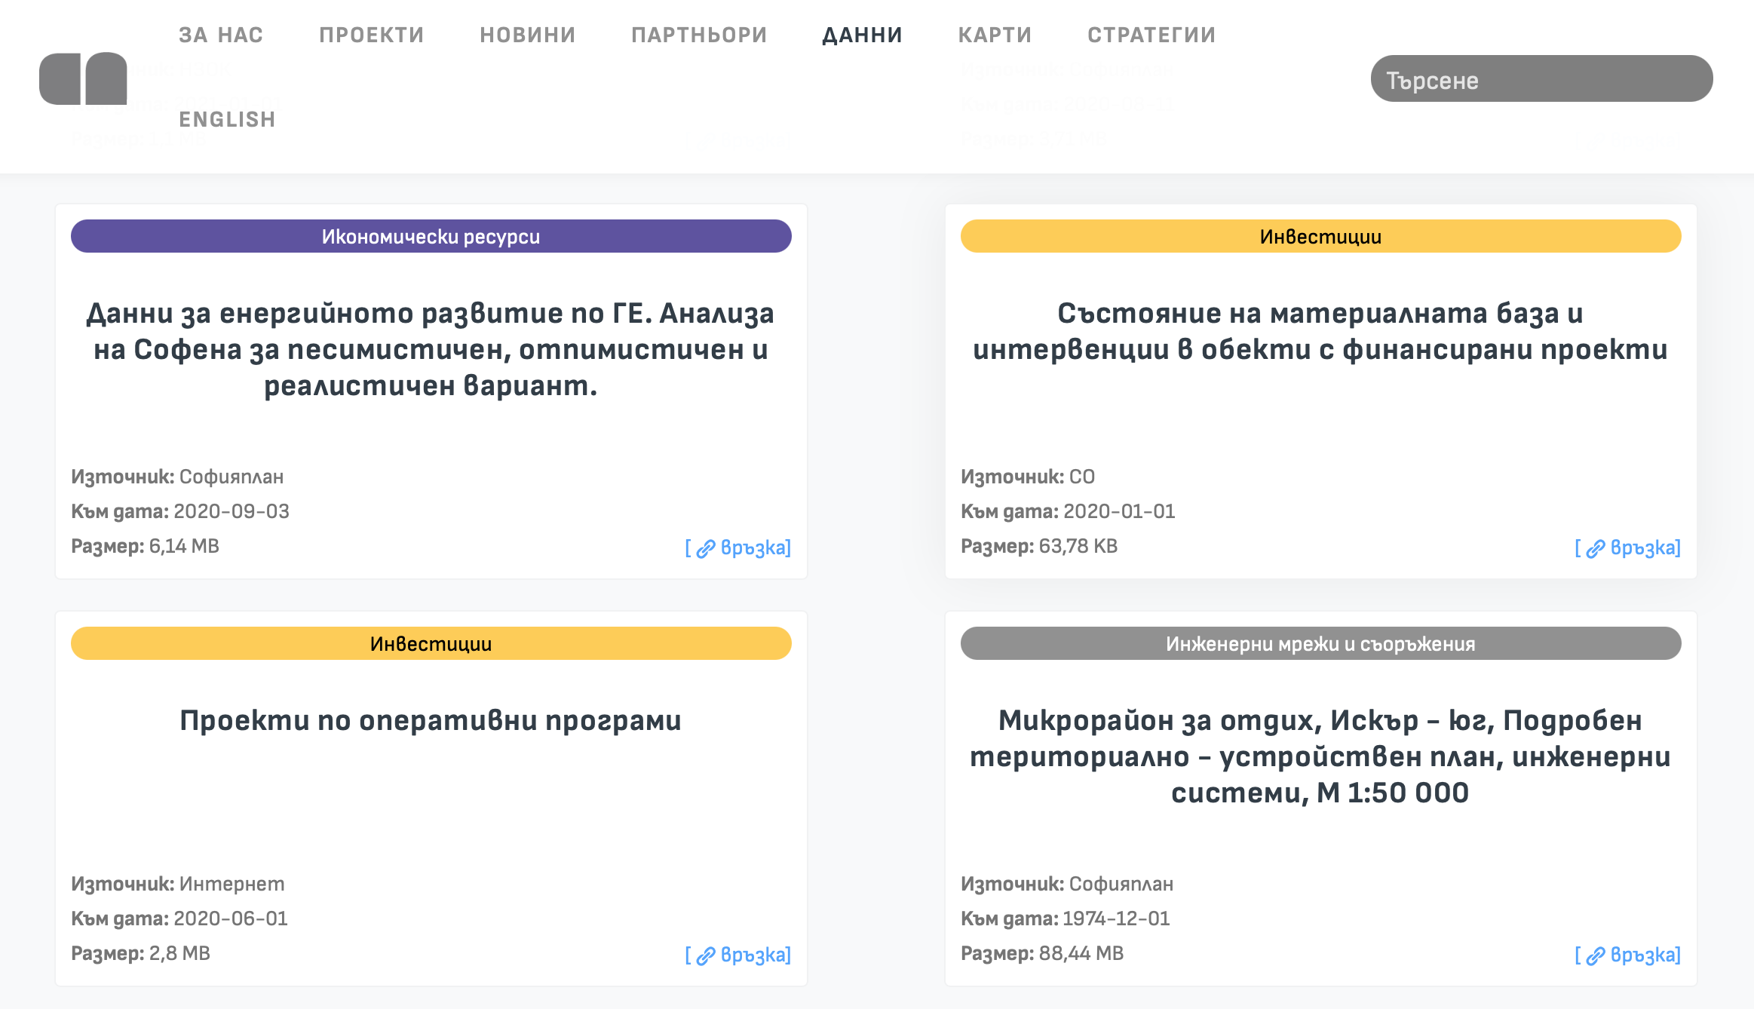
Notes:
докато ръководих Софияплан създадохме отворена база от данни
над 400 записа има в нея, все още е достъпна

Slide 11
Примери

Slide 12
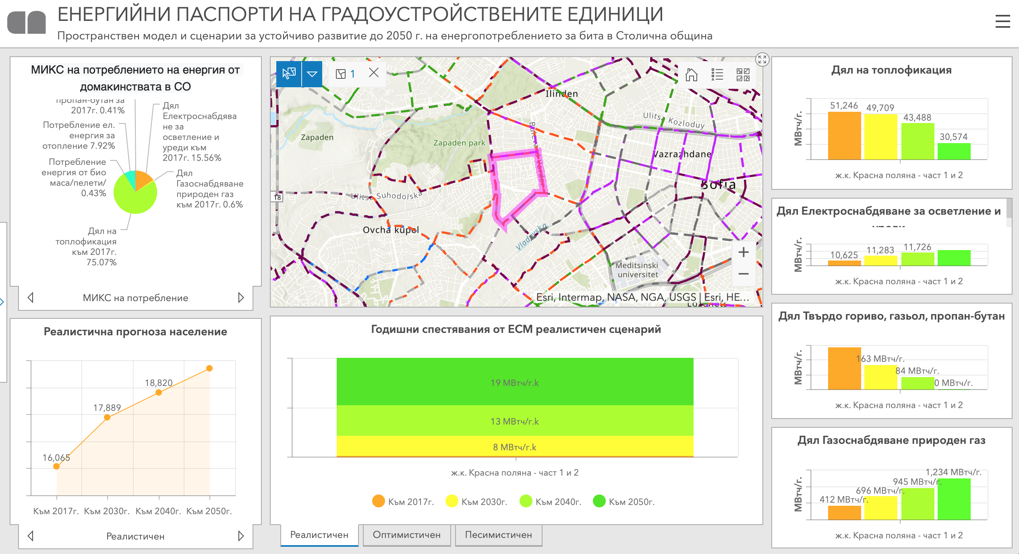
Notes:
Софияплан и Софена
Енергопотребление и прогноза
По квартали

Slide 13
Notes:
Софияплан и Метакрафт Лабс
степен на средно ослънчаване на жилищата

Slide 14
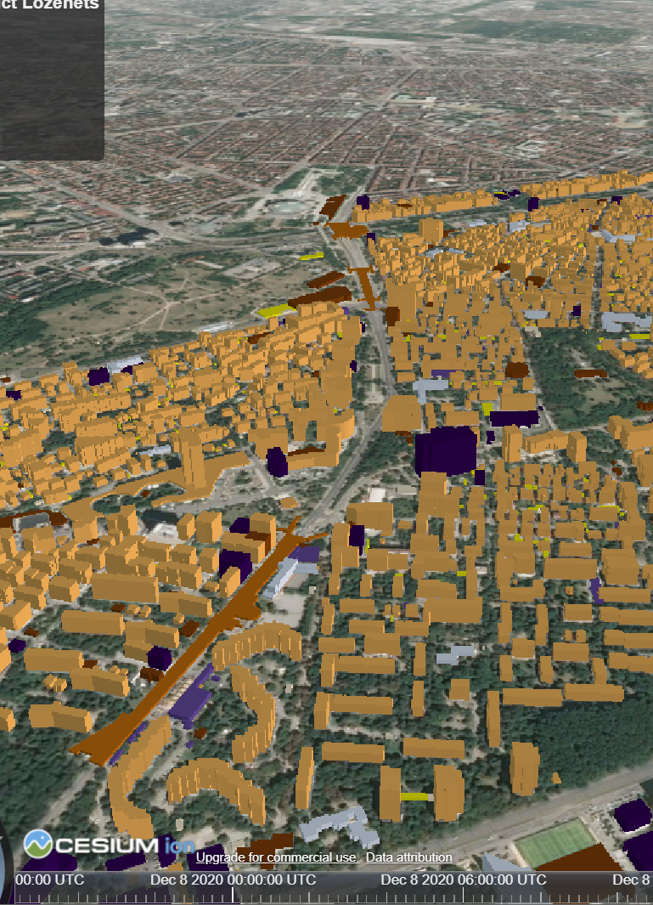
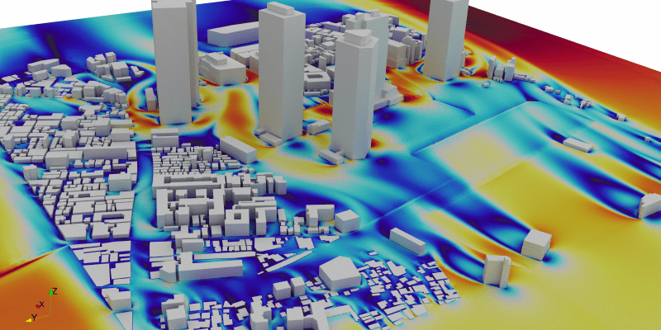
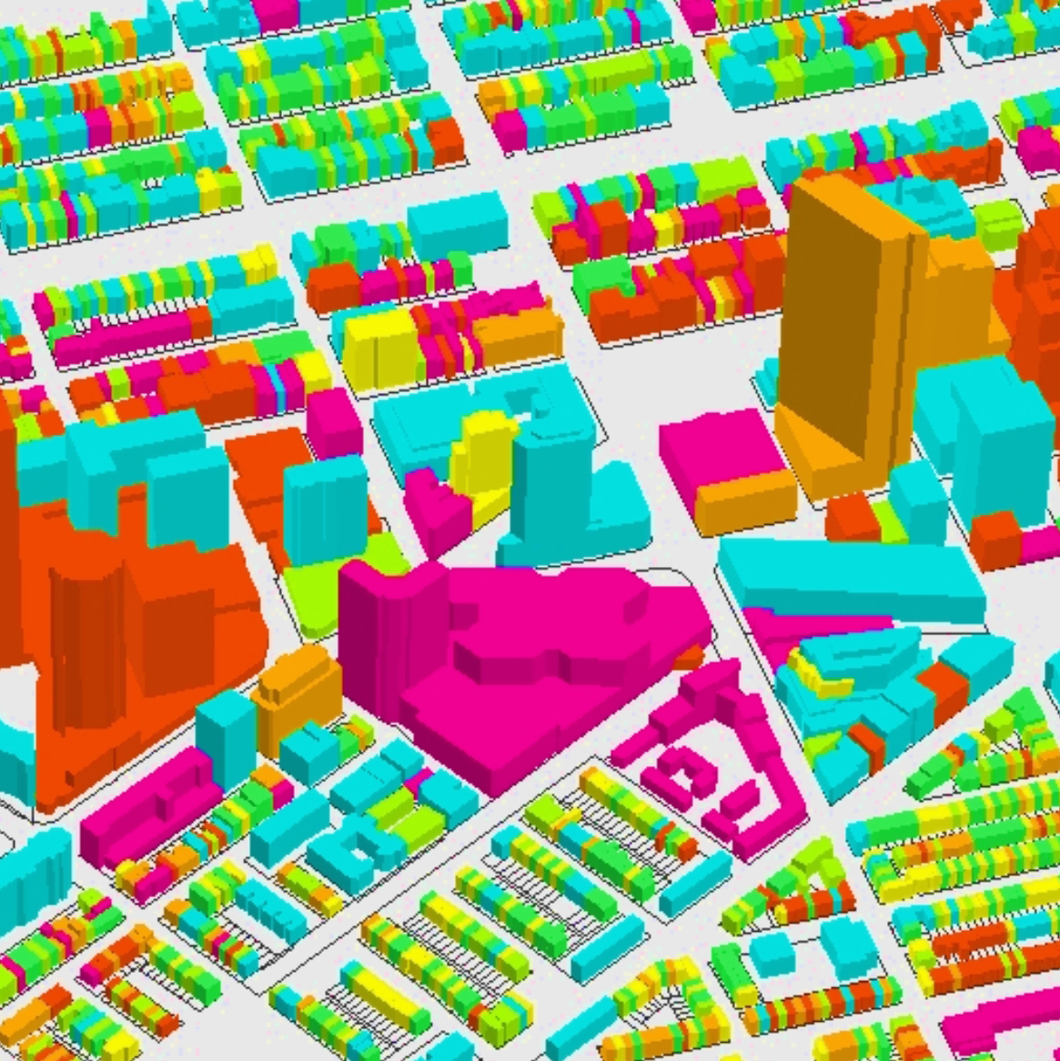
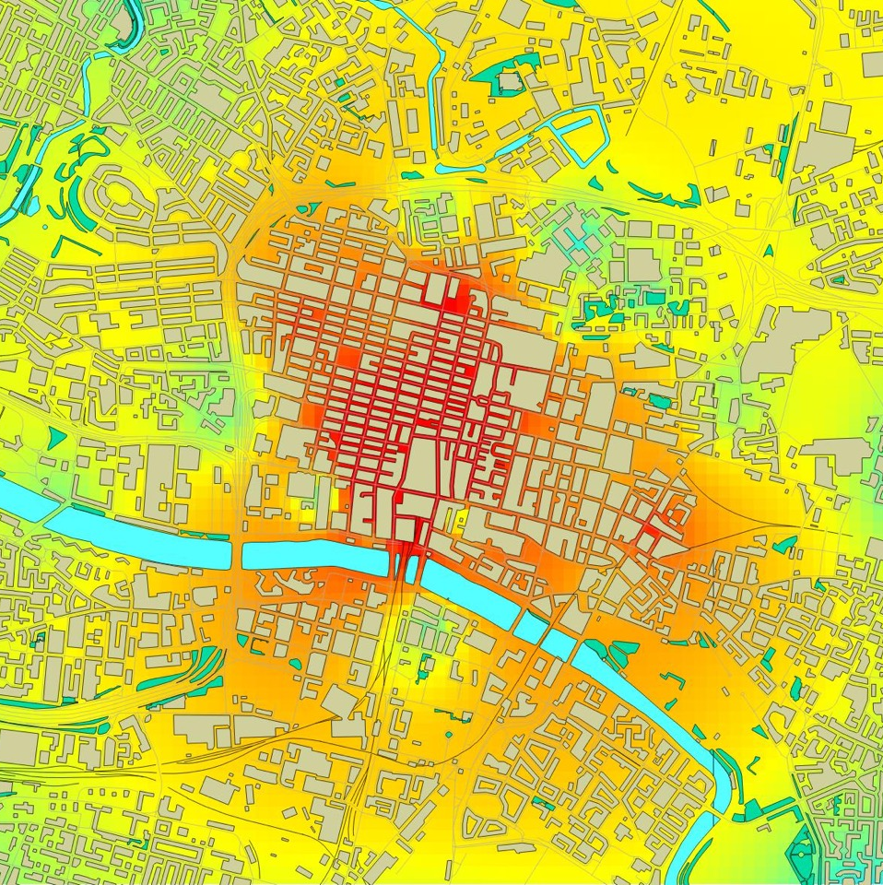
Digital Twin Use Cases
Parametric Planning
Energy Atlas
Air quality
Transport Model
Notes:
в рамките на Института GATE продължаваме някои от ключовите проекти, водещи към умен град

Slide 15
Notes:
- параметрично планиране

Slide 16
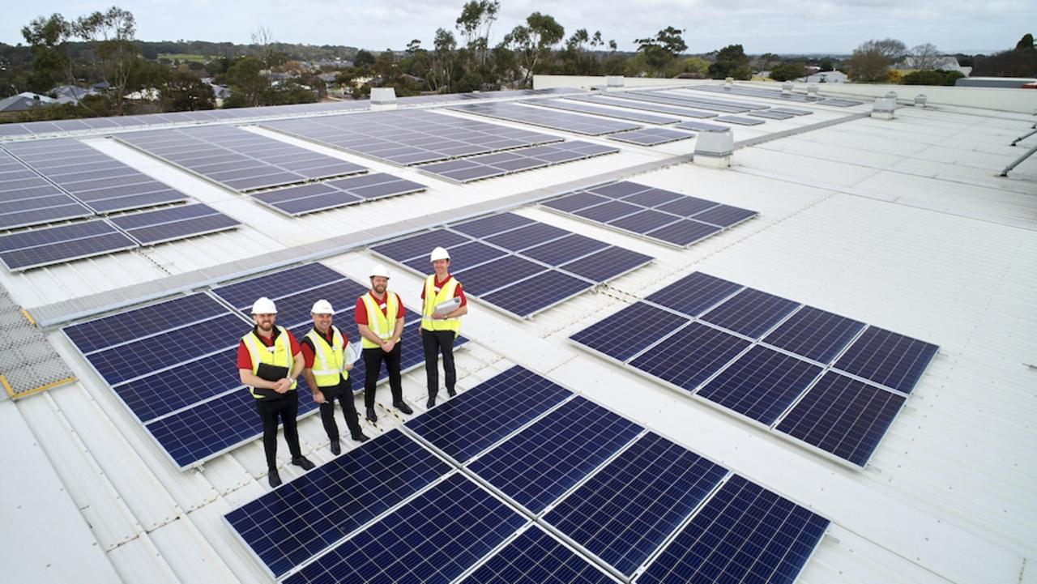
Notes:
Ресурси в жилищния сектор,
Фокус - соларния потенциал на покривите в район Лозенец

Slide 17
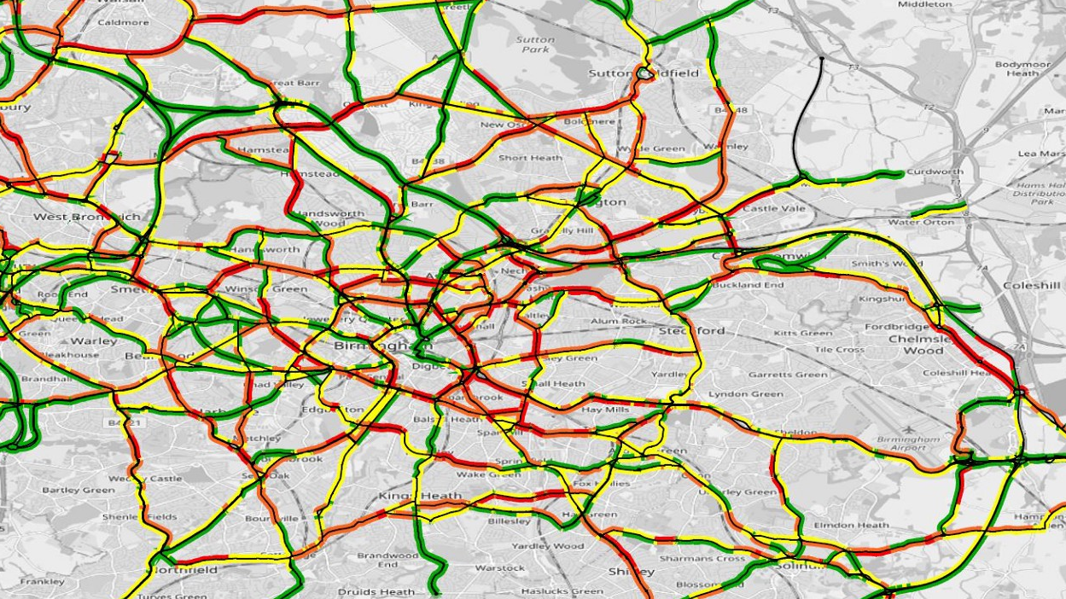
Notes:
-транспортен модел

Slide 18
Notes:
- въздух

Slide 19
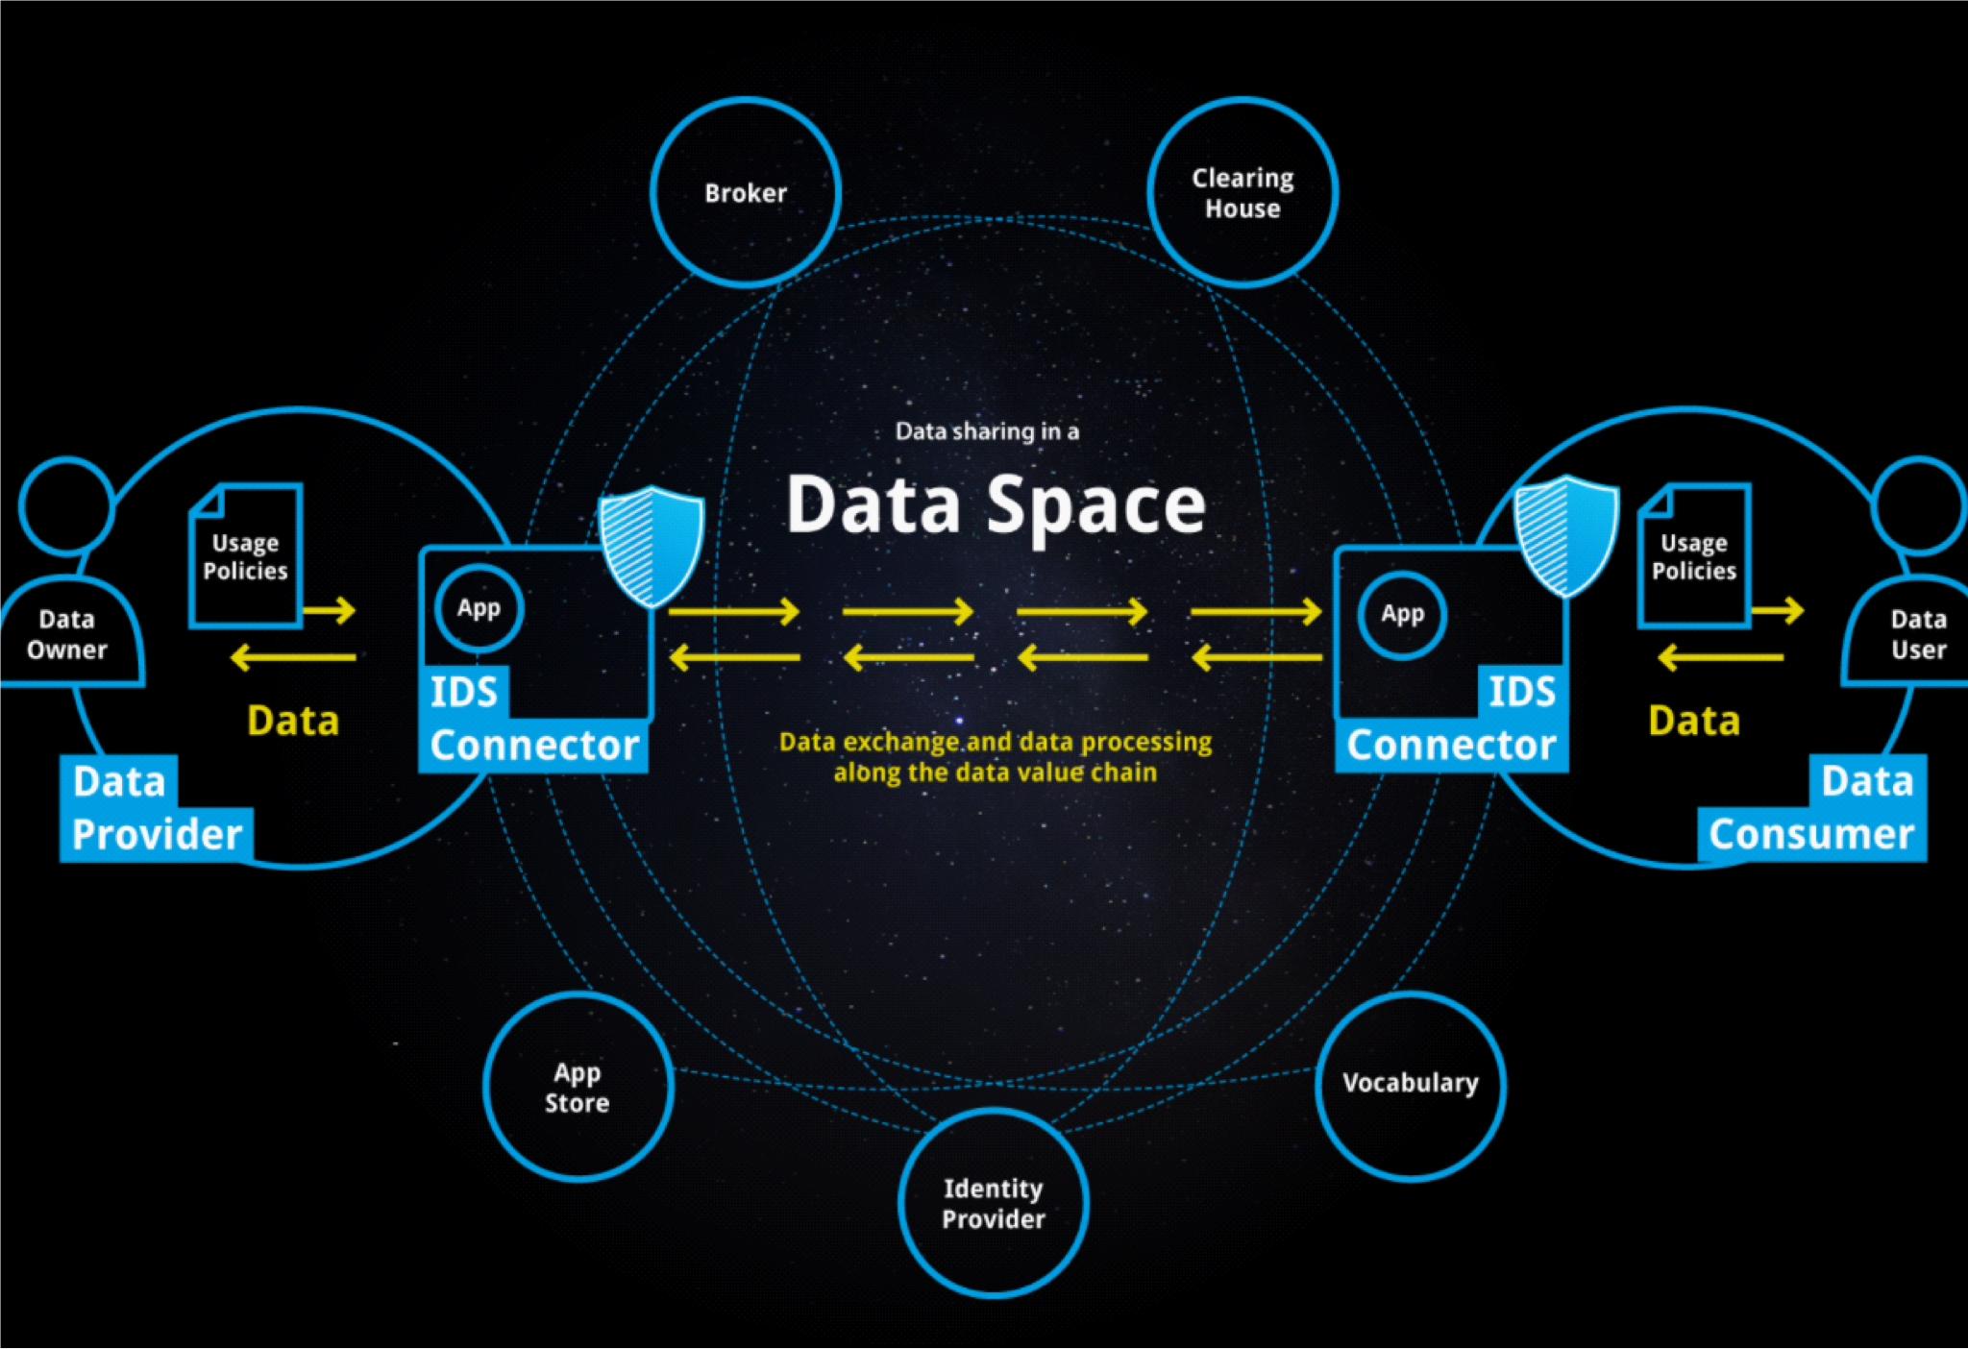
Notes:
- Пространство за данни

Slide 20
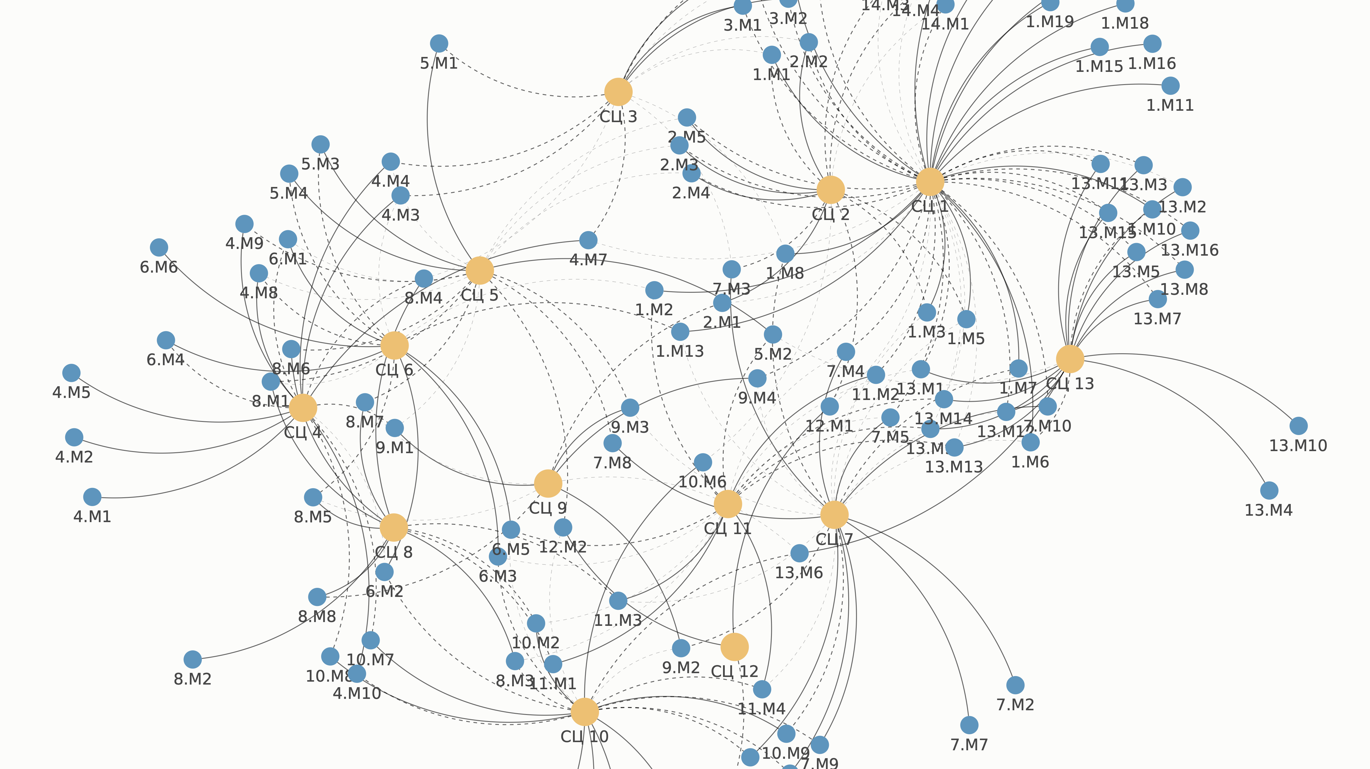
Notes:
- ако мислим в мрежа, мислим за връзки и зависимости, ще можем да градим по-устойчиви системи
- не сграда по сграда, ами цяла система

Slide 21
Сдружение за градски политики
Notes:
Затова работим в Сдружение за градски политики
Очаквайте повече от нас в близко бъдеще

